Slide 1
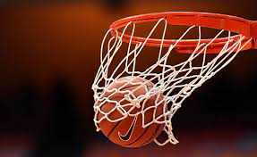
La pallacanestro femminile
Storia e attualità

Slide 2
La pallacanestro, sport poco praticato a livello femminile per le sue peculiarità tecniche che lo caratterizzano e ne rendono difficile l’acquisizione in poche sedute di allenamento.
Per iniziare a giocare si è proceduto con la conoscenza del pallone, la cui consistenza e peso sono differenti rispetto a quelli di pallavolo e calcio, e del canestro, posto a 3,05 metri di altezza e del diametro di 45 cm. Fare canestro risulta essere una esperienza gratificante ma anche frustrante, se non si riesce ad introdurre il pallone al suo interno. Un lavoro di pratica mirata e costante ha fatto acquisire alle ragazze i fondamentali della pallacanestro: palleggio, passaggio e tiro. Un controllo di palla sempre più affidabile e preciso hanno permesso di sperimentare il gioco di squadra. Dalle prime partite 2 contro 2 si è passati al confronto 3 contro 3, giocando a metà campo. Onde evitare frequenti interruzioni che avrebbero reso il gioco poco attraente, si è deciso di applicare le regole con maggiore elasticità nelle prime fasi, per poi diventare più esigenti col passare delle settimane.
I pregiudizi legati alla difficoltà della suddetta disciplina sportiva sono gradualmente scomparsi con la progressiva padronanza dei gesti tecnici che hanno reso l’esperienza sempre più divertente e coinvolgente.

